Slide 1
ФГБОУ ВО «Кубанский государственный технологический университет»
(ФГБОУ ВО «КубГТУ»)
Факультет: Информационных технологий и кибербезопасности
Кафедра: Информационных систем и программирования
РАЗРАБОТКА ВЕБ-ПРИЛОЖЕНИЙ
ЛАБОРАТОРНАЯ РАБОТА №6
Вставка графических изображений.
Выполнил студент 23-КБ-ПР3
Давков Ярослав
Проверил ст. преподаватель
Кушнир Надежда Владимировна

Slide 2
Цель работы и задания
Цель работы: научиться размещать графические изображения на Web-странице, и изменять их размер и размещать горизонтальные линии на странице. Использовать карты-изображения.
Задание 1. Вставка графических изображений
● Создайте новую Web-страницу в редакторе Блокнот.
● В элементе <TITLE> укажите название странички «Задание 1. Размещение графики на Web-странице».
● Если в тэге <BODY> не указывать цвет странички, то по умолчанию фон будет белым. Сделайте цвет фона странички оранжевым.
● Разместите на страничке любой рисунок. Для размещения изображения вам требуется указать путь к файлу в элементе <IMG>. Чтобы упростить описание пути к этому графическому файлу, скопируйте этот файл в ту же папку, в которой будет сохранена Web-страничка.
Если файл находится не в одной папке с Web-страничкой, то необходимо указать относительный путь к этому файлу.
● Сделайте подпись к рисунку с помощью атрибута alt.
● Создайте рамку вокруг рисунка шириной 2 пиксела.
● Над рисунком поместите заголовок самого большого размера и выровняйте его по центру страницы.
Задание 2. Изменение размеров изображения на Web-странице.
● Создайте новую Web-страницу в редакторе Блокнот.
● В элементе <TITLE> укажите название странички «Задание 2. Изменение размеров изображения на Web-странице».
● Пусть фон странички будет зеленого цвета.
● Определите размер выбранного вами изображения.

Slide 3
Цель работы и задания
Задание 3. Использование рисунка в качестве гиперссылки (карты)
● Создайте страницу Map.htm, на которой разместите две карты.
● Карта, имеющая имя kartal, содержит область в виде круга и область произвольной формы.
● Изображение karta2 содержит область прямоугольной формы.
● Между картами должен располагаться текст, объясняющий действие ссылок (щелчков).
● Ваш HTML-документ должен выглядеть следующим образом:
Карта 1
На этой странице представлены две карты, которые позволяют выполнять различные переходы. Для правильного функционирования страницы необходимо проверить все ссылки на файлы, заданные с помощью атрибутов src и href.
Щелчок по зеленому кругу должен обеспечить переход к вашей Web-странице. Желтый многоугольник вернет вас на страницу Color.htm (название и коды цветов). Красный прямоугольник (см. ниже) обеспечивает переход в начало этой страницы.
● Вставьте это изображение на страничку, задав его размеры: ширина 100, высота 100 пикселов.
● Просмотрите в браузере полученную страничку. Обратите внимание на следующие вещи:
– В связи с тем, что вы непропорционально изменили размеры изображения, произошло искажение рисунка;
– Так как вы увеличили размер изображения, произошла потеря качества рисунка (обратите внимание на края изображения);
– Для размещения изображений на Web-страничке, лучше использовать прозрачный фон рисунка.

Slide 4
Цель работы и задания
Задание 4. Использование рисунка в качестве гиперссылки
Выполнить задание вы можете, если успешно справились с Заданием 3.
На страничках pagel.htm, page2.htm и page3.htm, вместо текстовых гиперссылок используйте рисунки.
Для этого:
● Вставьте на первую страничку одно изображение и создайте гиперссылку для перехода на вторую страницу:
● <А href ="page2.htm"> <IMG src="*.gif"> </а>
● Самостоятельно вставьте другое изображение для перехода с первой странички на третью;
● Задайте границу обоих изображений, равную 2;
● Откройте в браузере первую страничку и, переходя по ссылкам со странички на страничку, убедитесь, что переходы работают верно.
● Самостоятельно вставьте изображения на страницы page2.htm и page3.htm и задайте соответствующие гиперссылки.
● Откройте в браузере первую страничку и, переходя по ссылкам со странички на страничку, убедитесь, что кнопки на всех страницах работают верно.

Slide 5
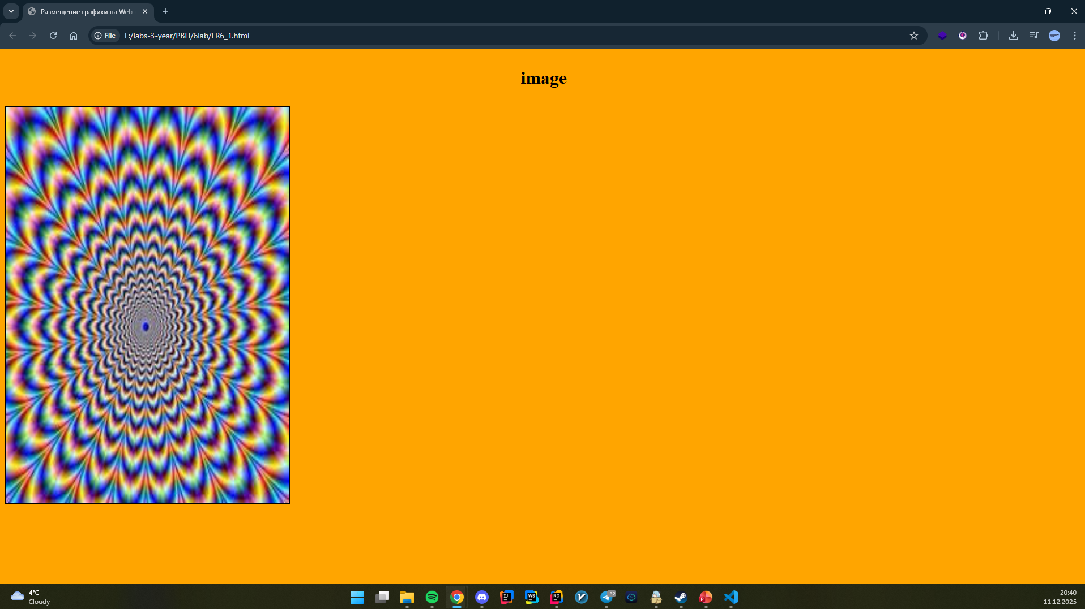
Ход работы. Задание 1
<!DOCTYPE html>
<html lang="en">
<head>
<meta charset="UTF-8">
<meta http-equiv="X-UA-Compatible" content="IE=edge">
<meta name="viewport" content="width=device-width, initial-scale=1.0">
<title>Размещение графики на Web-странице</title>
</head>
<body bgcolor="orange">
<h1><p align="center">image</p></h1>
<img src="images.jpg" alt="Art image" border="2px" width="500" height="700">
</body>
</html>

Slide 6
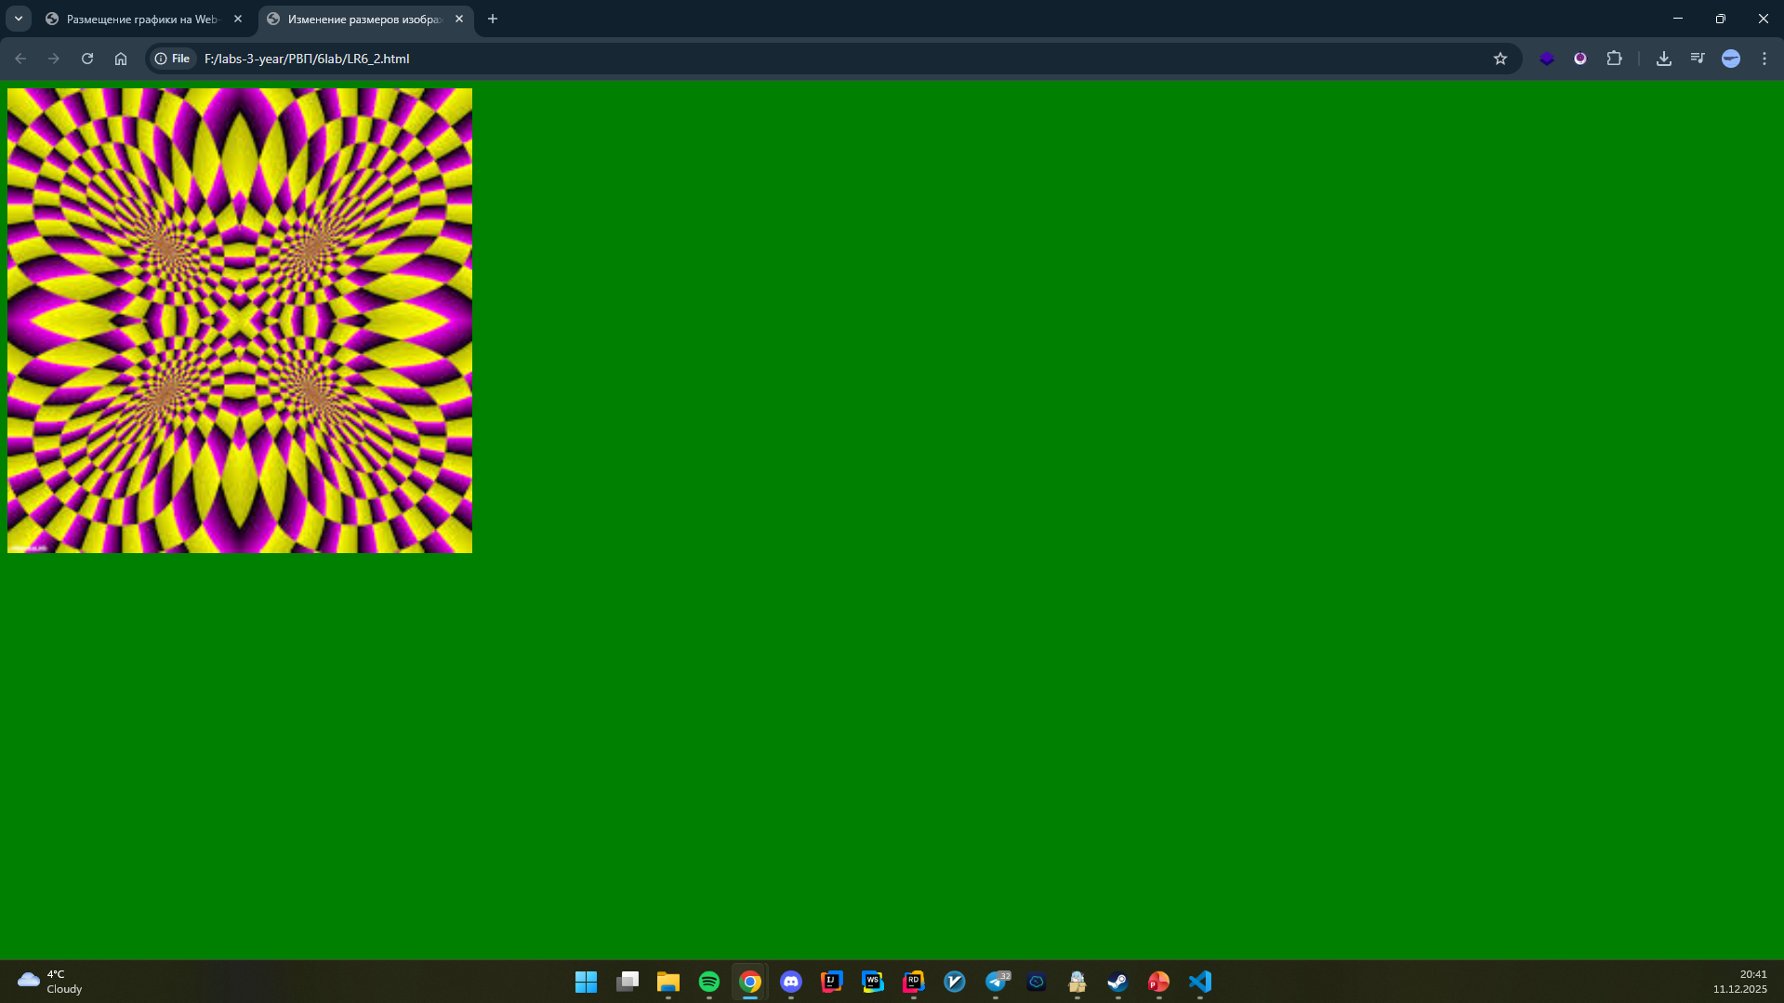
Ход работы. Задание 2
<!DOCTYPE html>
<html lang="en">
<head>
<meta charset="UTF-8">
<meta http-equiv="X-UA-Compatible" content="IE=edge">
<meta name="viewport" content="width=device-width, initial-scale=1.0">
<title>Изменение размеров изображения на Web-странице</title>
</head>
<body bgcolor="green">
<img src="image2.jpg" alt="image2" width="500px" height="500px">
</body>
</html>

Slide 7
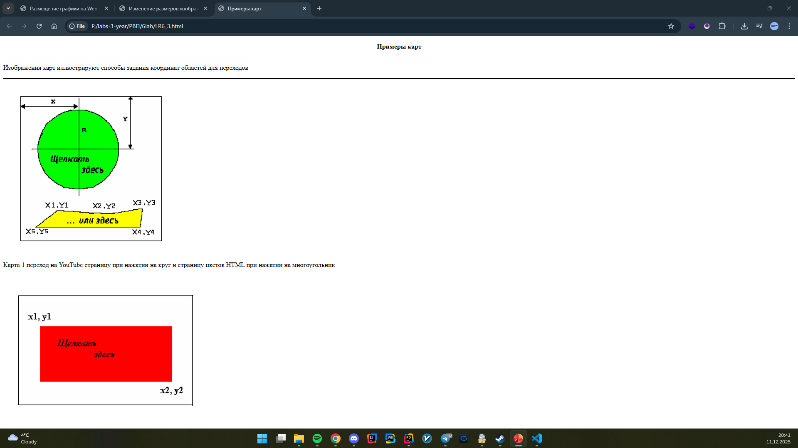
Ход работы. Задание 3
<!DOCTYPE html>
<html lang="en">
<head>
<meta charset="UTF-8">
<meta http-equiv="X-UA-Compatible" content="IE=edge">
<meta name="viewport" content="width=device-width, initial-scale=1.0">
<title>Примеры карт</title>
</head>
<body>
<a name="1"></a>
<p align="center"><b>Примеры карт</b></p>
<hr size="1px" color="black">
<p>Изображения карт иллюстрируют способы задания координат областей для переходов</p>
<hr size="3px" color="black">
<img src="karta1.jpg" usemap="#karta1">
<map name="karta1">
<area shape="circle" coords="233,100,94" href="LR2.html"></map>
<map name="karta1">
<area shape="poly" coords="125,293,228,295,330,287,68,357,325,360,205,333" href="https://colorscheme.ru/">
</map>
<p>Карта 1 переход на YouTube страницу при нажатии на круг и страницу цветов HTML при нажатии на многоугольник</p>
<img src="karta2.jpg" usemap="#karta2">
<map name="karta2">
<area shape="rect" coords="73,99,390,277,144,164,243,190" href="#1">
</map>
</body>
</html>

Slide 8
Контрольные вопросы
Роль графики. Характеристика графических стандартов: Роль компьютерной графики в жизни человека В жизни современного человека информация играет огромную роль. Наиболее эффективной и удобной для восприятия была, есть и будет информация графическая. Поэтому доля графических данных в профессиональной деятельности любого рода неуклонно растет. Стандарт GIF был разработан компанией CompuServe Inc. для передачи графической информации в пределах определенных компьютерных сетей (разработка велась еще до появления Интернета). В изображениях этого стандарта количество цветов не превышает числа 256. Среди других характеристик стандарта GIF можно назвать возможность построчного чередования служебных заголовков блоков с данными файла, внесение комментариев, реакцию на пользовательские действия (перемещение курсора и т. д.), создание прозрачного фона и поддержку режима анимации кадров. Стандарт JPEG был создан специальной группой экспертов в области фотографии и предназначался для хранения графических изображений с большой глубиной цвета.
Вставка графических изображений в HTML-документ: Для добавления изображения в документ применяется тег <img>, его атрибут src определяет путь к графическому файлу, который должен быть в формате GIF, PNG или JPEG. Также для тега <img> необходимо указать обязательный атрибут alt, он описывает альтернативный текст видимый в процессе загрузки изображения или при отключении картинок в браузере.
Использование карт изображений: карты-изображения позволяют создавать ссылки на разные области одного изображения. Использование этого подхода наглядней, чем обычные текстовые ссылки и позволяет применять всего один графический файл для организации ссылок. Однако не нужно считать, что карты-изображения следует включать везде, где требуются графические ссылки. Прежде всего, следует оценить все доводы за и против, а также просмотреть альтернативные варианты. С позиции удобства пользователей, карты-изображения имеют только одно преимущество — ссылки разнообразной формы. Это добавляет наглядность в представлении информации — мы не ограничены прямоугольной формой ссылки и можем использовать ссылки сложной конфигурации для своих целей. Во всех остальных отношениях от них проку нет — обычные текстовые ссылки более информативны и им не страшно отключение показа картинок в браузере. Тот факт, что одно изображение загружается быстрее, чем та же картинка, но порезанная на фрагменты и сохраненная в виде набора графических файлов, легко обходится. Каждый из таких конечных файлов можно уменьшить, используя индивидуальные настройки оптимизации. В итоге, общий объем всех фрагментов будет занимать меньше места, чем одно изображение. Не стоит сбрасывать со счетов и психологический фактор — человеку кажется, что набор маленьких картинок загружается быстрее, чем одна большая.

